Slide 1
４. 共に生きる家族
第１章
自分らしい生き方と家族
教科書p.28～31

Slide 2
授業のポイント
家族って何だろう？ さまざまな家族のかたちや，家族を支える社会のしくみを知っておこう。
·変化していく世帯構成や家庭の機能について理解しよう。

Slide 3

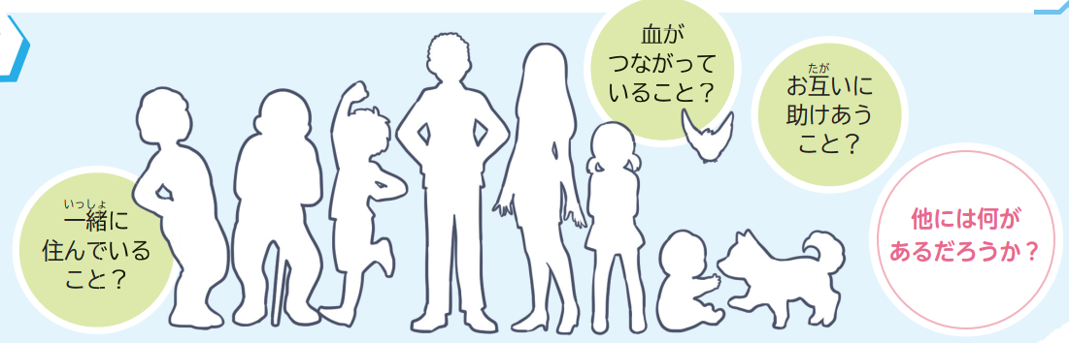
「家族」の条件とは何か考えてみよう。
ヒント：法的・社会的・文化的な条件を考えてみよう。

Slide 4
解答（例）
法的な家族：婚姻関係にある夫婦，夫婦と子ども
社会的な家族：事実婚のカップルとその子ども（同性のカップル）
文化的な家族：親戚全体を家族とする文化，祖先も家族とする文化 など

Slide 5
１ 家族って何だろう
多くの場合，家族 は夫婦を中心として，
親子やきょうだいなど， 近親者 を主な構成員としている。

Slide 6
１ 家族って何だろう
家族などが共同で暮らしを営む生活の場を 家庭 という。
住居と生計を共にする集団を 世帯 という。

Slide 7
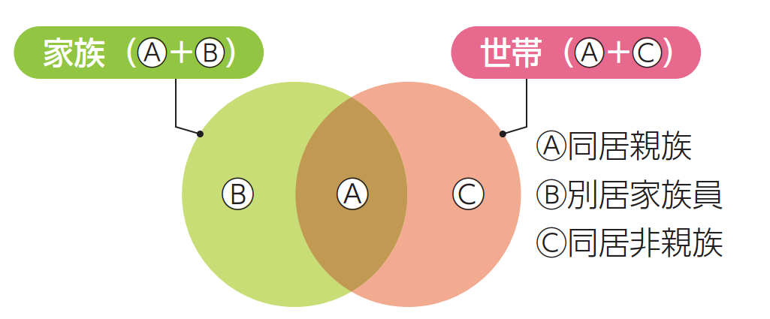
１ 家族って何だろう
A：同居家族 B：別居家族員
C：同居非親族

Slide 8
１ 家族って何だろう
近年では，
ひとり暮らしの 単独 世帯
グループホーム などで近親者でない人と共同生活をする人
も増えている。

Slide 9
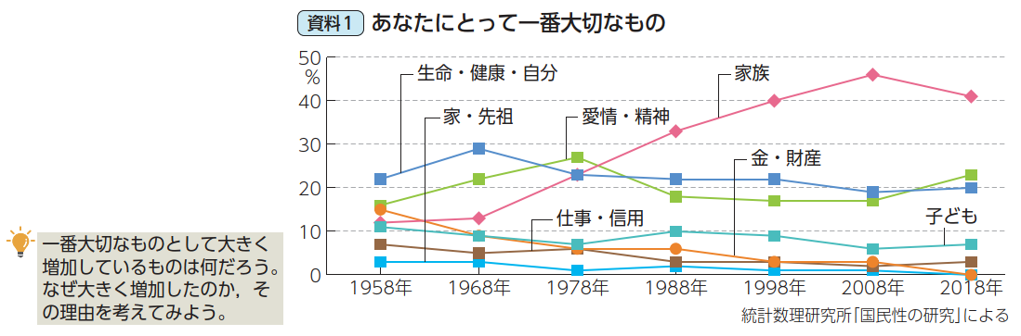
１ 家族って何だろう

Slide 10
■読み取りポイント

Slide 11

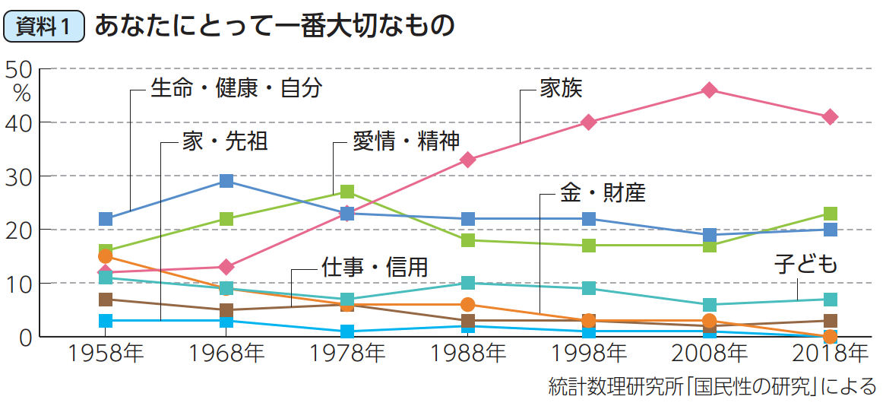
一番大切なものとして大きく増加しているものは何だろう。
なぜ大きく増加したのか，その理由を考えてみよう。

Slide 12
■読み取りポイントと解答（例）
解答（例）
1980年代ごろから「家族」が急激に増加している。
その理由は下記のことが考えられる。
高度経済成長が終わり（1973年），モノの豊かさから心の豊かさを求めるようになったから
核家族化，女性の社会進出が進み，家族の在り方が見直されるようになった（男女雇用機会均等法1985年）

Slide 13
■Step1 グラフの縦軸・横軸を確認してみよう
縦軸
回答した割合
横軸
年代

Slide 14
■Ｓｔｅｐ２ 詳しく見てみよう
問
2018年の１～３位は何だろう。
それらにはどのような特徴があるだろう？
解答（例）
１位「家族」，２位「愛情・精神」 ３位「生命・健康・自分」
人のつながりや自分自身を大切に思う傾向が強い。

Slide 15
■Step３ このグラフから読み取れることを文章で表現しよう
解答（例）
1958年は１位「生命・健康・自分」，２位「愛情・精神」，３位「金・財産」となっており，2018年では断トツ１位の「家族」は３位までに入っていない。
「金・財産」は1958年では３位（約15％）だが，2018年ではほぼゼロになっていて，日本人の価値観の変化が読み取れる。

Slide 16
２ ライフサイクルと家族
人は一生の間に 生育家族 と
創設家族 の二つの家族を経験する。
■生育家族と創設家族
生育家族
創設家族
生まれた子どもの
成長 を支える
パートナー と共に
自分自身でつくる

Slide 17
２ ライフサイクルと家族
ただし，
結婚し，パートナーや子どもとの家族をつくる人
婚姻届を出さない 事実婚 を選ぶ人
結婚しない人
もいる。

Slide 18
２ ライフサイクルと家族
「どのような 家族 をつくりたいか」は
「どのような 生き方 をしたいか」と
密接に関係している。

Slide 19
２ ライフサイクルと家族
子どもが成長し，独立して親のもとを去っていくと，親 としての役割が終わる。
職業の第一線から退くと， 退職 後の新しいステージが始まる。

Slide 20
２ ライフサイクルと家族
新しいステージの デザイン を
高齢期以前の若いうちから考え， 準備 しておくことが必要。

Slide 21
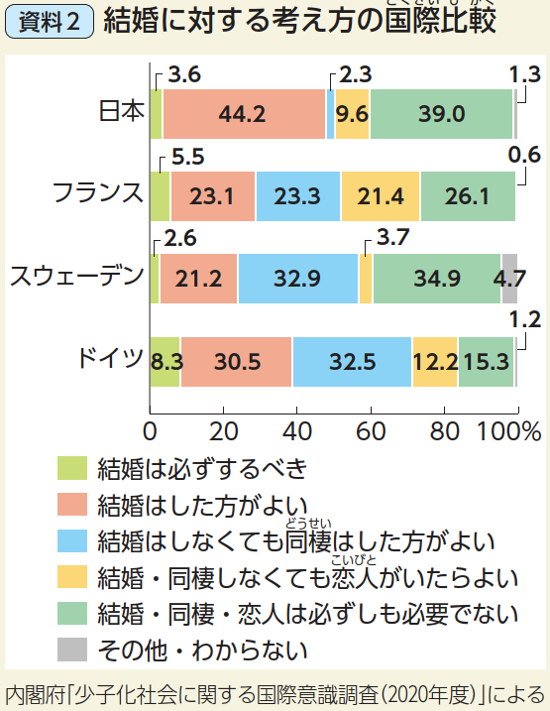
２ ライフサイクルと家族

Slide 22
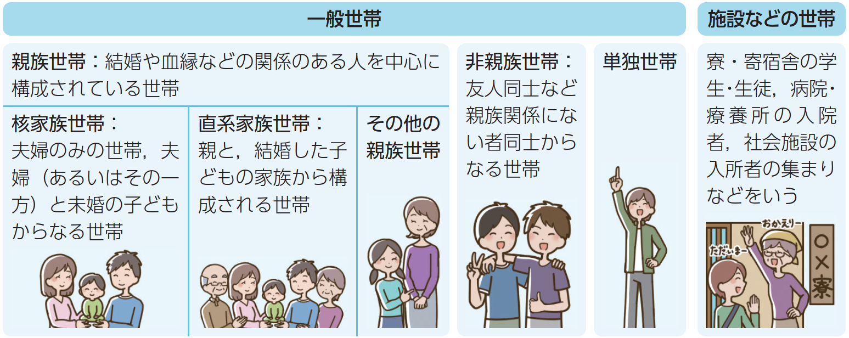
３ 変化していく世帯構成と家庭の機能
世帯構成の分類
世帯は大きく二つに分類される。

Slide 23
３ 変化していく世帯構成と家庭の機能
一般世帯は下記の三つに分類される。
■一般世帯の分類
親族 世帯
結婚や血縁などの関係のある人を中心に構成されている世帯
非親族 世帯
友人同士など親族関係にない者同士からなる世帯
単独 世帯
世帯主が１人の世帯

Slide 24
３ 変化していく世帯構成と家庭の機能
親族世帯は下記の三つに分類される。
■親族世帯の分類
核家族 世帯
夫婦のみの世帯，夫婦（あるいはその一方）と未婚の子どもからなる
直系家族 世帯
親と結婚した子どもの家族からなる
その他の親族
世帯

Slide 25
３ 変化していく世帯構成と家庭の機能
世帯構成の変化
国勢調査 は，世帯を把握する最も大規模な調査で ５ 年に１回調査される。日本国内のすべての世帯が調査されるので，世帯の全体像が把握できる。

Slide 26
３ 変化していく世帯構成と家庭の機能
国勢調査を見ると，
核家族世帯 の割合が50％をこえ最も高いが，その割合は，しだいに減少 している。
ひとり暮らしをする 高齢者 の増加などが原因となり， 単独世帯 は増加が著しい。

Slide 27
３ 変化していく世帯構成と家庭の機能
2040年には，
単独 世帯は39.3％
夫婦のみ の世帯は 21.1％
ひとり親と子ども の世帯は 9.7％
になると予測されている。

Slide 28
３ 変化していく世帯構成と家庭の機能
一般世帯の数は一貫して 増加 している。
１世帯あたりの人員は1970年では3.41人だったのが，2020年では2.21人と 減少 するなど 小世帯化 が進んでいる。

Slide 29
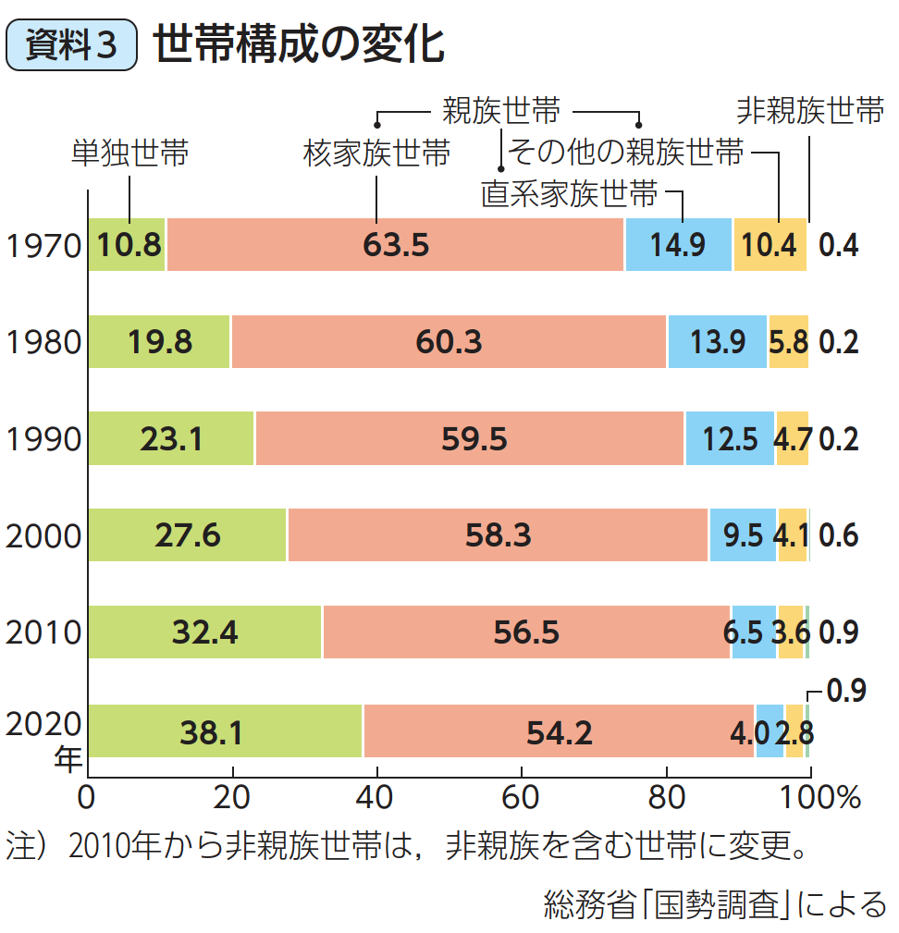
３ 変化していく世帯構成と家庭の機能

Slide 30
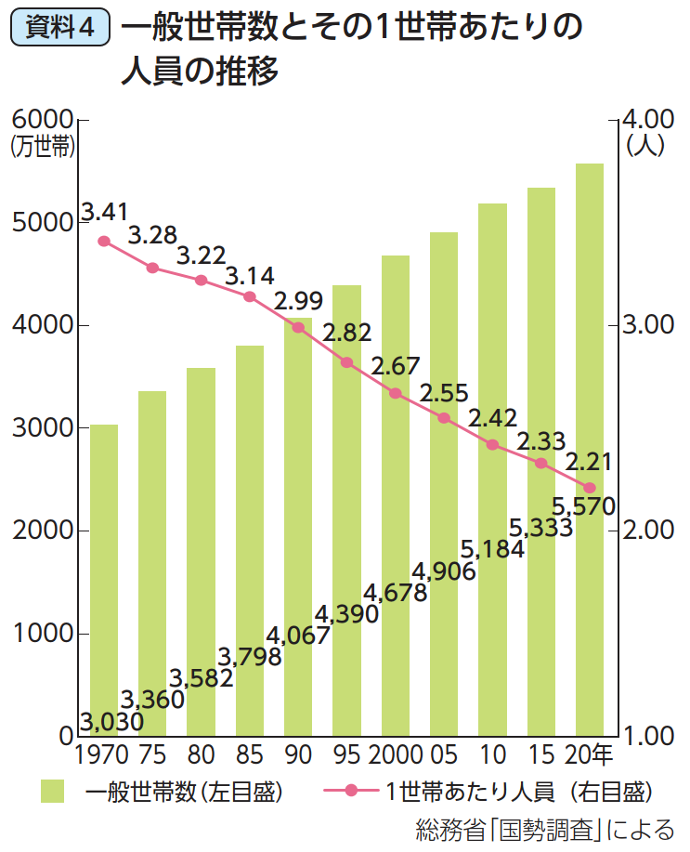
３ 変化していく世帯構成と家庭の機能

Slide 31
３ 変化していく世帯構成と家庭の機能
家庭の機能の変化
人々は家庭の外で働いて 収入 を得て，必要な物やサービスを 購入 して生活するようになった。
家庭は 生産 と 消費 の場から，
消費 の場へと 縮小

Slide 32
４ 家族の抱える問題とそのサポート
家庭内の暴力
子どもに対する 親 などの 虐待
配偶者や パートナー からの 暴力
介護疲れによる無理心中や 高齢者
虐待
家族内の問題は 表面化しにくい
社会的な取り組みが必要

Slide 33
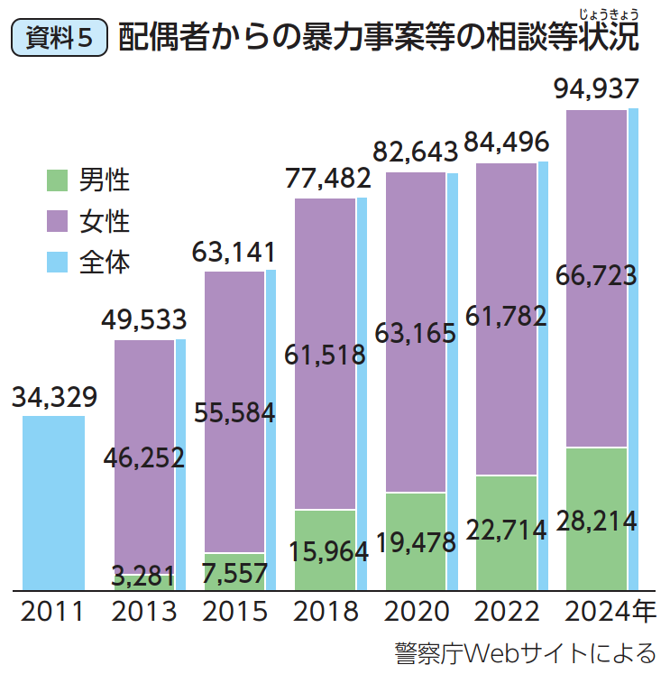
３ 変化していく世帯構成と家庭の機能

Slide 34
４ 家族の抱える問題とそのサポート
■家庭内の暴力を防止する法律
施行年 | 法律名
2000年 | 児童虐待 の防止等に関する法律
2001年 | 配偶者 からの暴力の防止及び 被害者の保護等に関する法律 （ DV 防止法）
2006年 | 高齢者 虐待防止法

Slide 35
４ 家族の抱える問題とそのサポート
家族を支えるしくみ
貧困は，
高齢者 世帯
母子 世帯
失業 世帯
において苦しむ例が目立つ。

Slide 36
４ 家族の抱える問題とそのサポート
経済協力開発機構（OECD）は， 1 年間の世帯の 可処分所得 （収入から税金や社会保険料などを引いた所得）から， 1 人あたりの所得を計算し，その中央値の 半分 に満たない所得の水準を 貧困 と定義している。

Slide 37
４ 家族の抱える問題とそのサポート
日本の子どもの貧困率は
11.5％（2021年）で，約 9 人に１人が貧困の状態にある。
さまざまな サポート が必要

Slide 38
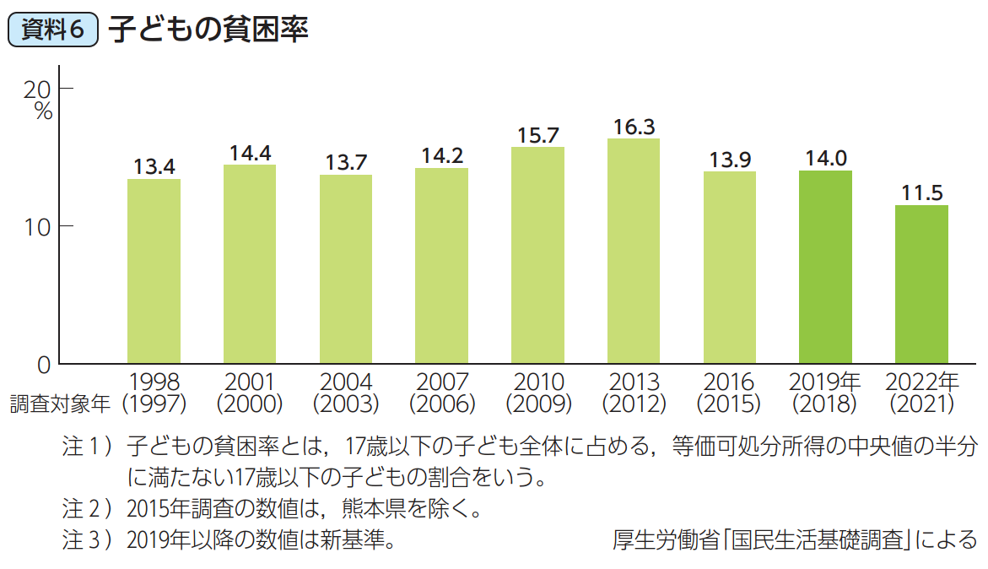
３ 変化していく世帯構成と家庭の機能

Slide 39
あなたは家族にどのようなことを求めるだろうか？ ライフサイクルと共に家族も変化するものである。さまざまな家族形態があるからこそ，考え方も価値観も人それぞれ，変化してよい。
ヒント
家族に感謝することって，どんなこと？
解答（例）
安心できる
何でも話せる
自分らしくいられる
経済的，生活的協力
子どもや高齢者を守る

Slide 40
家族の役割とは？
ヒント
高校生は，今と将来では役割が変わる。
解答（例）
・衣食住を共にする ・経済的に協力しあう
・安心できる居場所 ・子どもを産み，育てる
・社会のルールを学ぶ ・文化を継承する
・社会とのつながりをつくる

Slide 41
今は育成家族と過ごしているが，やがて創設家族をつくるかもしれない。どんな創設家族をつくりたい？
ヒント
必ずしも結婚し，子どもを持つという選択肢だけではない。
解答（例）
結婚し，子どもを二人持つ
結婚後も両親と一緒に暮らす
事実婚する（同性婚する） など

